Slide 1

新页PDA-WMS扫码系统
操作方法

Slide 2
概要
前期准备
操作方法

Slide 3
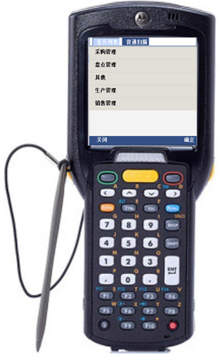
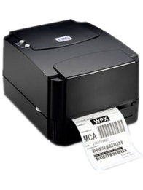
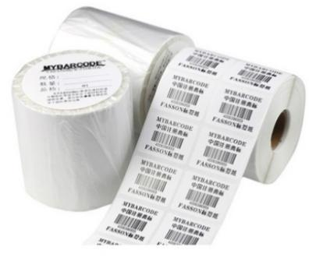
前期准备
1，标签打印机、不干胶标签纸
（建议带蓝牙，支持手机打印）
2，安卓PDA设备、安卓手机
（系统要求：安卓8.0版本及以上）

Slide 4
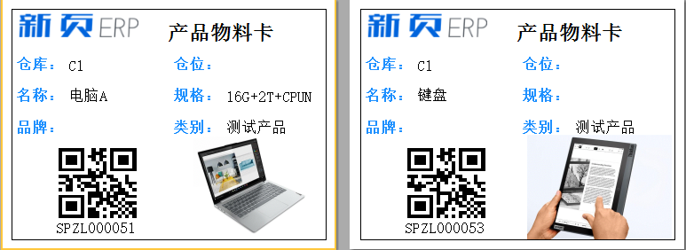
标签基本样式
库存物料标签卡示例：（样式可调整）

Slide 5
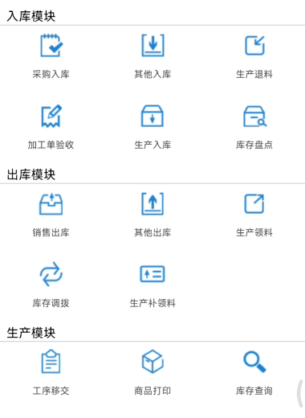
操作方法
整体功能模块分为三部分
一：入库模块
二：出库模块
三：生产模块

Slide 6
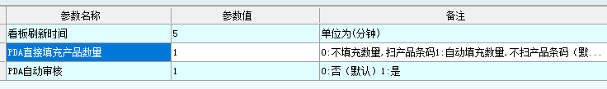
PDA相关系统参数
PDA直接填充产品数量（以采购订单示例）
当参数0时，不带出材料列表，需要再扫材料条码
当参数1时，自动带出订单对应的材料清单，再填写数量
PDA自动审核
是指PDA扫码完成保存后，系统单据自动生效完成

Slide 7
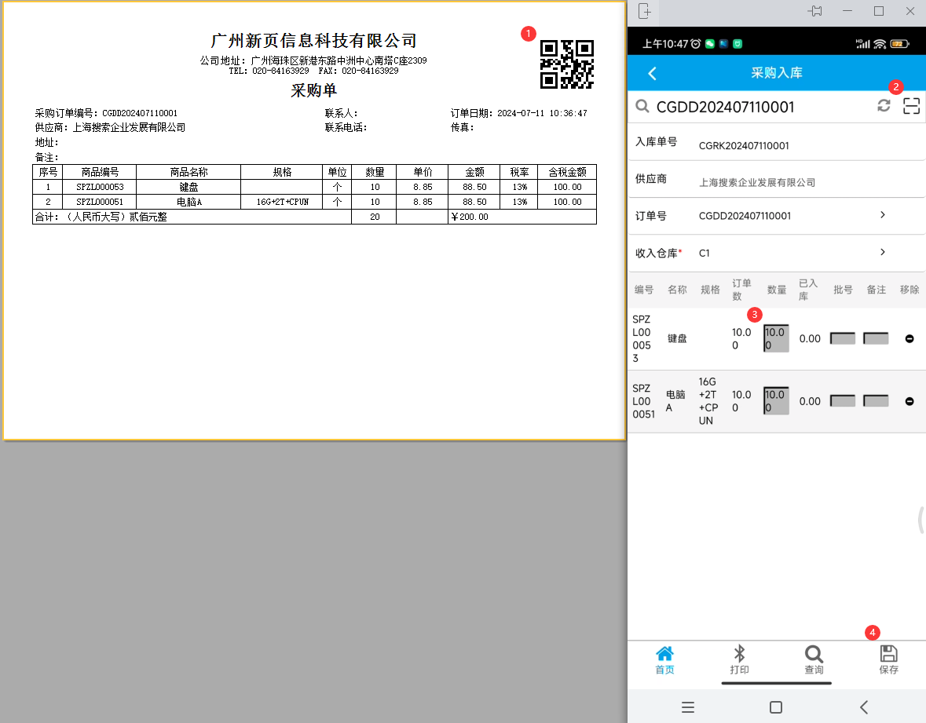
入库模块
入库模块：采购入库（即根据订单进行入库）
1：采购单单号二维码
2：PDA扫码，调用摄像头进行扫码
3：填写物料入库数量
4：保存单据
5：打印物料入库标签

Slide 8
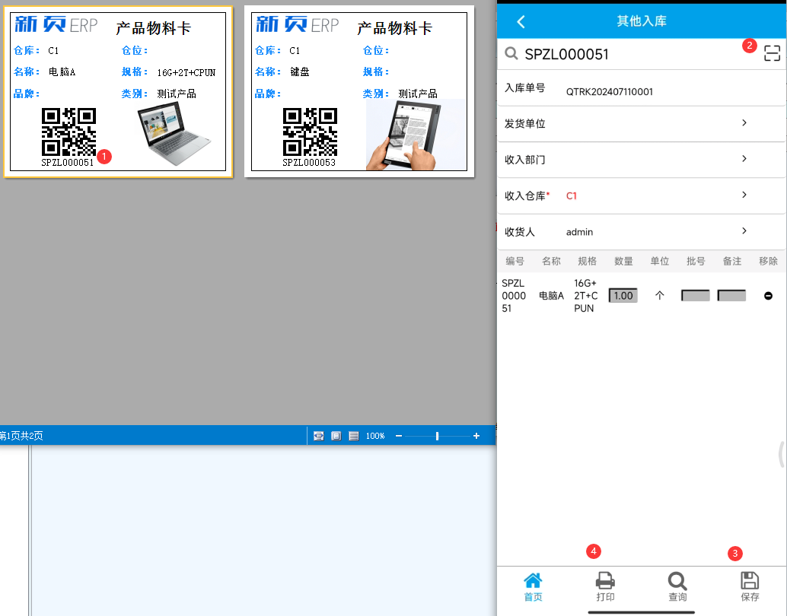
入库模块
入库模块：其它入库（例如赠品、生产不良品的入库）
1：产品物料二维码
2：PDA扫码，调用摄像头进行扫码
3：填写物料入库数量
4：保存单据
5：打印物料入库标签

Slide 9
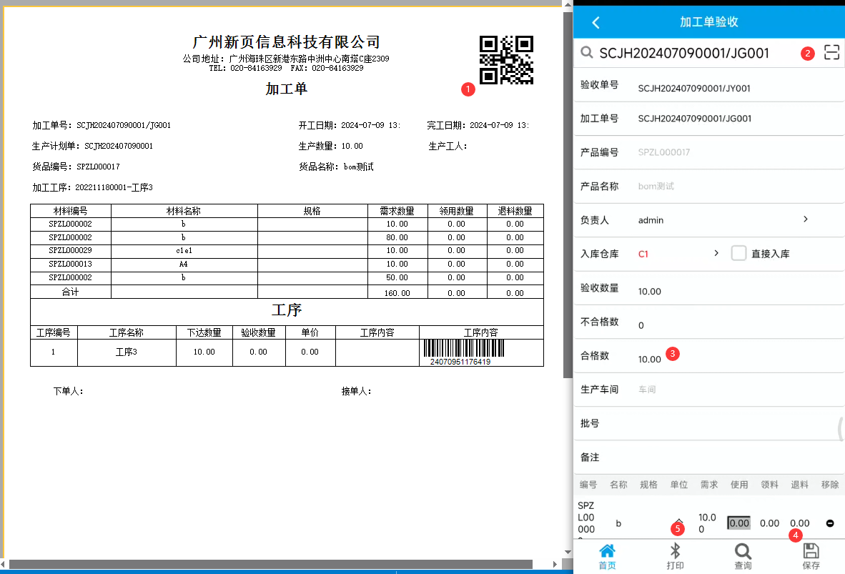
入库模块
入库模块：加工单验收
1：加工单二维码
2：PDA扫码，调用摄像头进行扫码
3：填写验收合格数
4：保存单据
5：打印物料入库标签

Slide 10
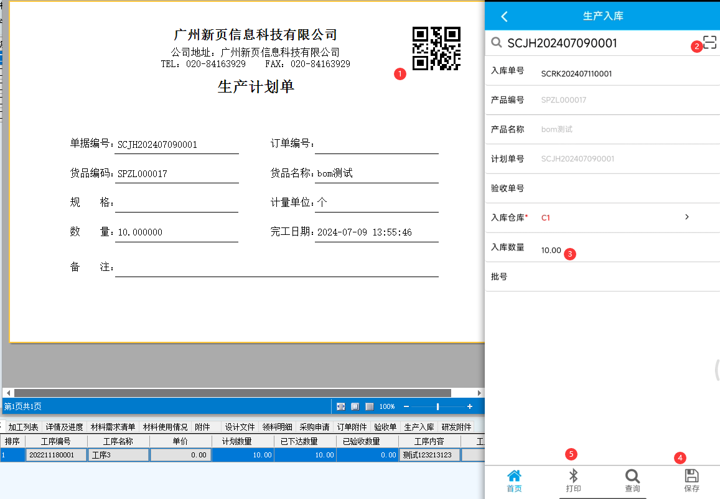
入库模块
入库模块：生产入库
1：加工单二维码
2：PDA扫码，调用摄像头进行扫码
3：填写验收合格数
4：保存单据
5：打印物料入库标签

Slide 11
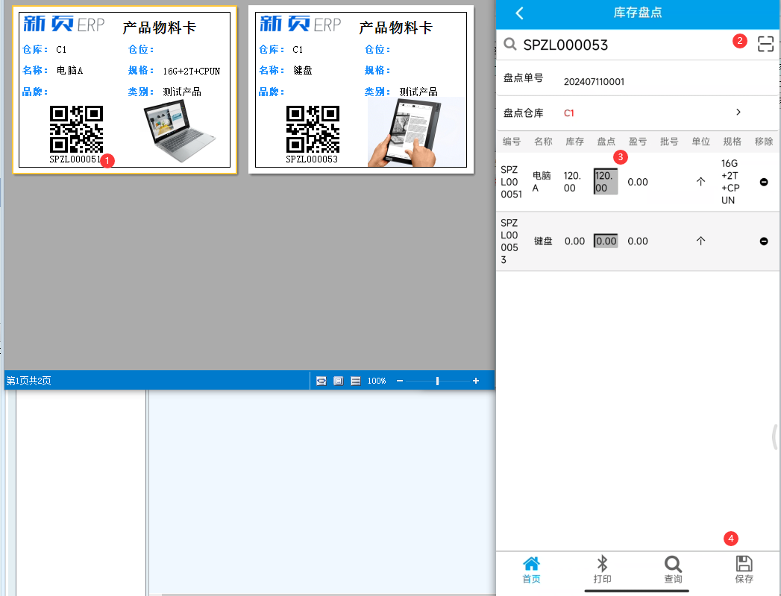
入库模块
入库模块：库存盘点
1：产品物料标签
2：PDA扫码，调用摄像头进行扫码
3：填写盘点数量数
4：保存盘点单据

Slide 12
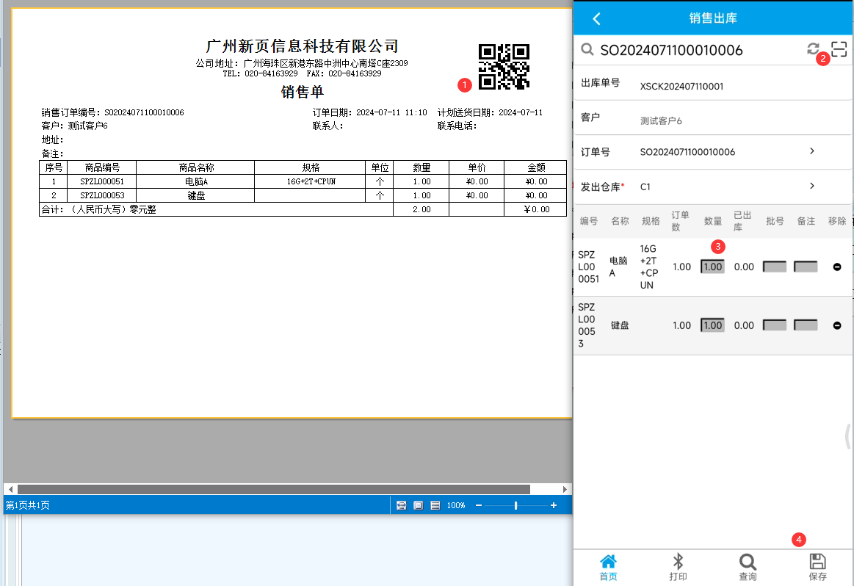
出库模块
出库模块：销售出库
1：销售订单编号二维码
2：PDA扫码，调用摄像头进行扫码
3：填写出库数量数
4：保存销售出库单据

Slide 13
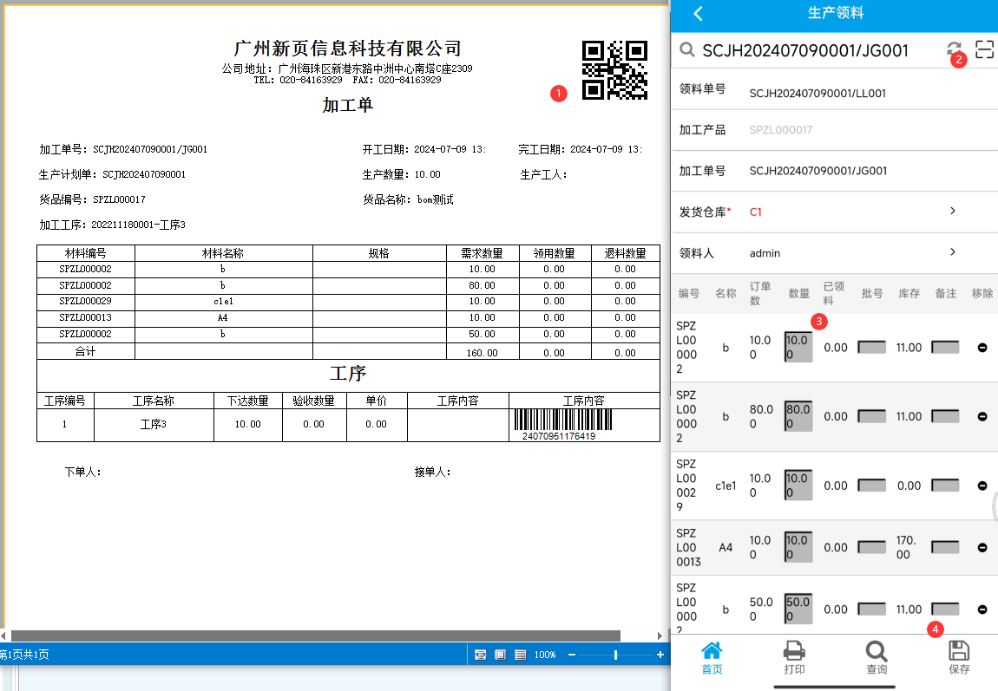
出库模块
出库模块：生产领料、生产补领料
1：加工单单据二维码
2：PDA扫码，调用摄像头进行扫码
3：填写领用数量
4：保存领料单单据

Slide 14
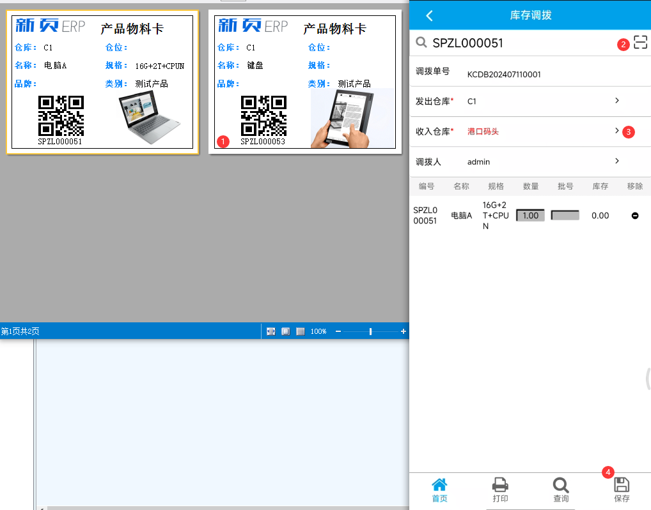
出库模块
出库模块：库存调拨
1：产品物料标签
2：PDA扫码，调用摄像头进行扫码
3：填写调入仓库、领用数量
4：保存调拨单据

Slide 15
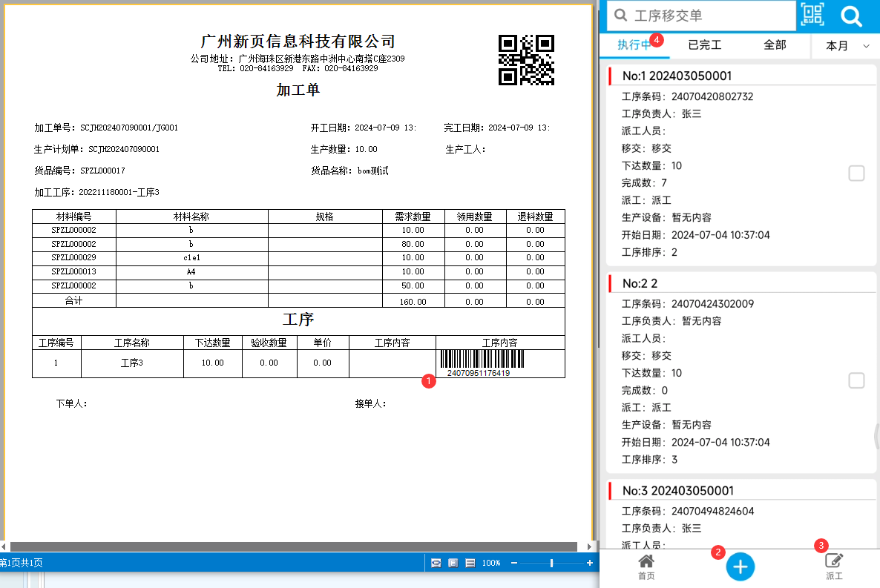
生产模块
生产模块：工序移交
1：加工单工序条码
2：PDA扫码，调用摄像头进行扫码
3：指派工人进行加工工序
4：当前未完工的工序清单

Slide 16
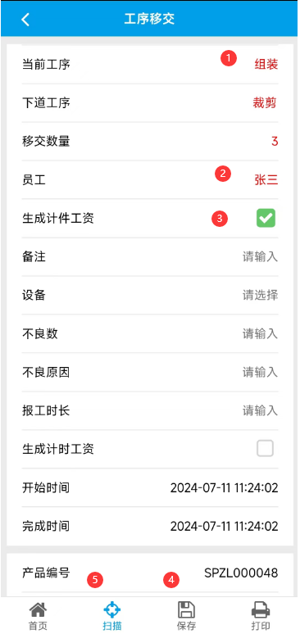
生产模块
生产模块：工序移交
1：移交工序信息
2：移交人员，默认操作人员
3：生产计件工资
4：保存移交记录
5：继续启动移交

Slide 17
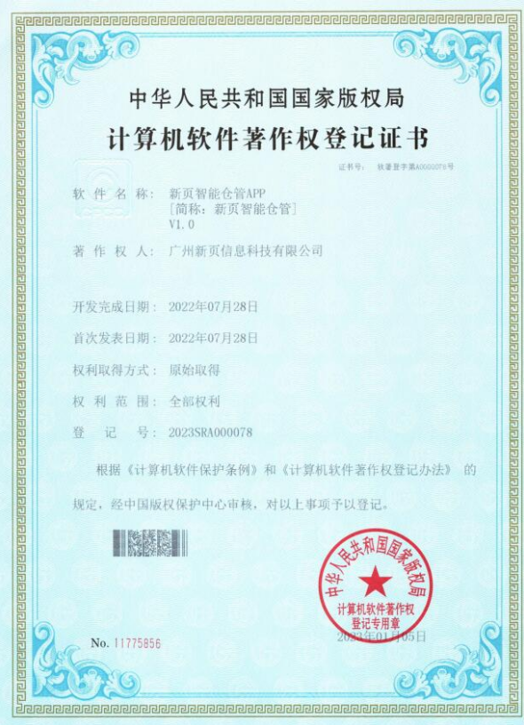
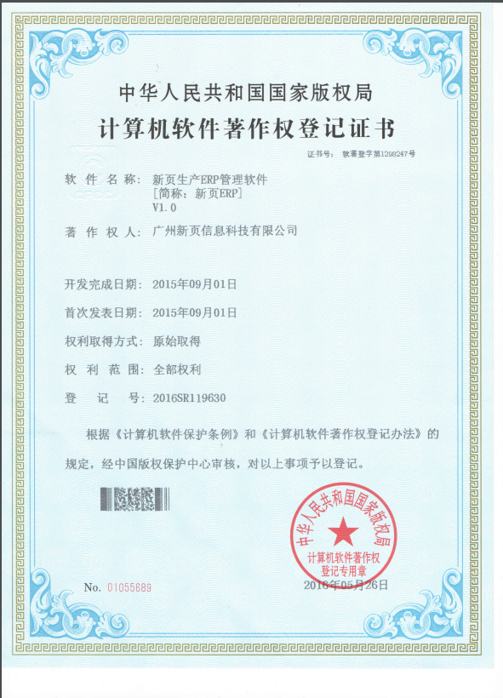
更多特性
1：所有的打印标签都可以自定义化
2：系统带接口支持电子标签化
3：默认本地部署，数据安全有保证
4：自主开发，非代理、支持二次开发
5：售后无忧：免费三年售后服务

